Slide 1


Bi6589
Laboratorní a bioinformatické metody rostlinné biosystematiky

Slide 2
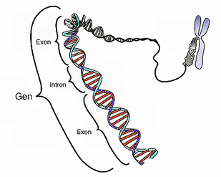
Sekvenační data
Jednotlivé sekvence – obvykle známe historii a původ
Mikrosatelity – délkový vs. sekvenční polymorfismus
NGS – mnoho sekvencí náhodně vybraných z celého genomu

Slide 3
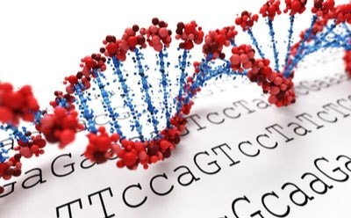
Next Generation Sequencing (NGS)

Slide 4
Next Generation Sequencing (NGS)
Souhrnný termín zahrnující principiálně odlišné technologie, které však umožňují masivní paralelní sekvenování celého genomu nebo jeho částí.
Kritické kroky NGS
příprava vzorků/knihoven (amplifikace DNA; přidání sekvenačních adaptorů/linkerů/bar kódů)
generování clusterů (typicky zmnožení DNA fragmentu poté, co linker hybridizuje s pevnou složkou pro můstkovou PCR; mostová amplifikace)
sekvenování (různé přístupy, které generují sekvence s různou délkou čtení, chybovostí a finální cenou
analýza dat (generováno obrovské množství informací; 1 vzorek > milion sekvencí)

Slide 5
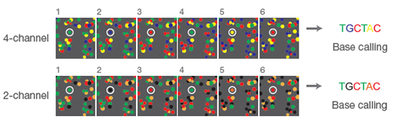
Next Generation Sequencing (NGS)
Přehled sekvenačních přístupů (technologií)
Illumina (mostová amplifikace klastrů, dNTP s reverzibilními blokátory)
Roche/454 (emulzní PCR, pyrosekvenování)
SMRT (Singel Molecule Real Time)
Ion Torrent
SOLiD
cPAL
Oxford Nanopore
a další

Slide 6
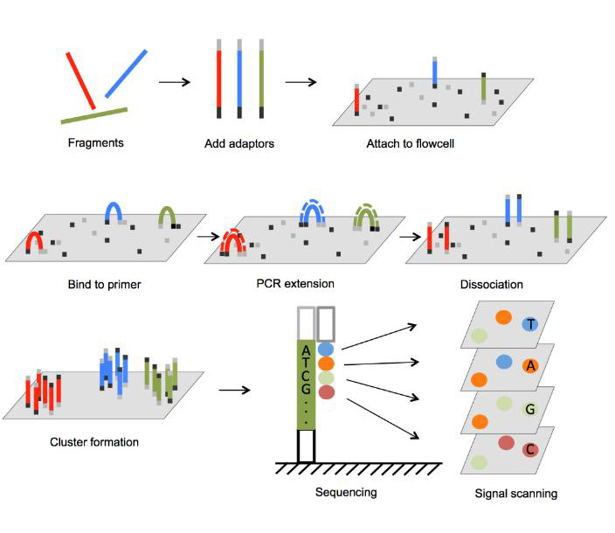
Next Generation Sequencing (NGS)
Princip illuminy
Příprava vzorků
Generování clusterů
Sekvenování
a) doplnění dNTP s reverzibilním fluorescenčním blokátorem;
b) odečtení fluorescenčního signálu;
c) odštěpení blokátoru;
d) pokračování syntézy řetězce.
https://youtu.be/fCd6B5HRaZ8

Slide 7
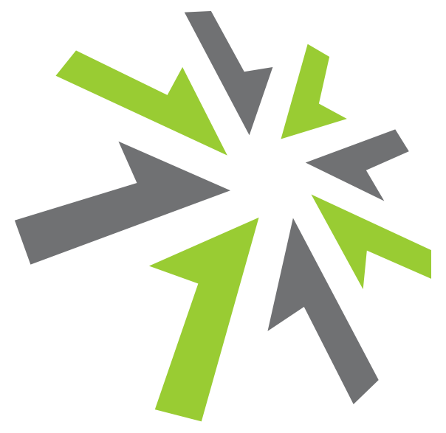
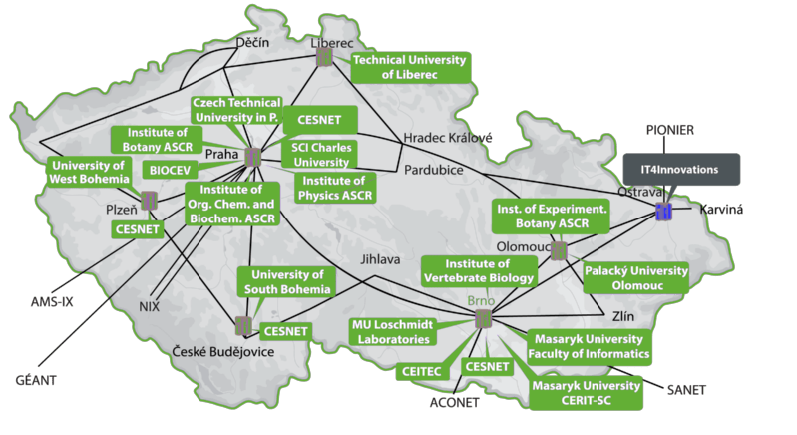
Virtuální organizace Metacentrum
Gridové výpočetní a úložné centrum vzniklo propojením individuální výpočetních clustrů jednotlivých institucí.
https://wiki.metacentrum.cz/

Slide 8
Virtuální organizace Metacentrum
Je otevřené všem akademickým pracovníků, zaměstnancům a studentům vědeckovýzkumných institucí v České republice.
Hlavní cíl: využití dostupných výpočetních zdrojů pro řešení velmi náročných výpočetních úloh, jejichž zvládnutí je nad možností samostatného pracoviště v ČR.
Výhody
Disponuje špičkovou výpočetní kapacitou
Počítače se samovolně nevypínají/restartují!!!
Spolehlivější uložení a sdílení dat
Umožňuje mezinárodní spolupráci vědeckých týmů
https://wiki.metacentrum.cz/

Slide 9
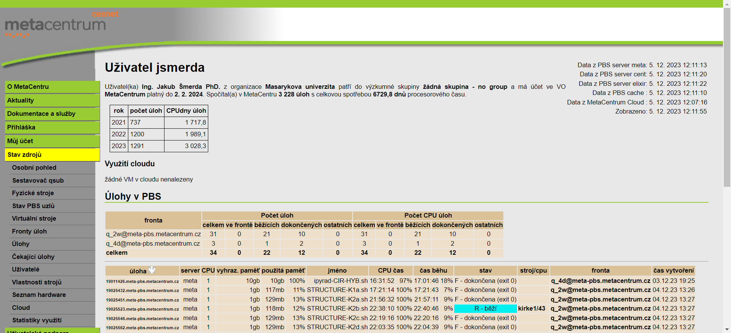
Virtuální organizace Metacentrum

Slide 10
Analýza dat - software
ipyrad (s výhodou využívaný na fylogenetické analýzy; dokáže pracovat s různými ploidními úrovněmi)
STACKS (vhodný na populační analýzy)
Liší se v algoritmu shlukování, uživatelským komfortem/podporou, časovou náročností, atd.
Způsoby shlukování sekvencí
Mapování na referenční genom
De novo analýza dat (bez referenčního genomu)

Slide 11
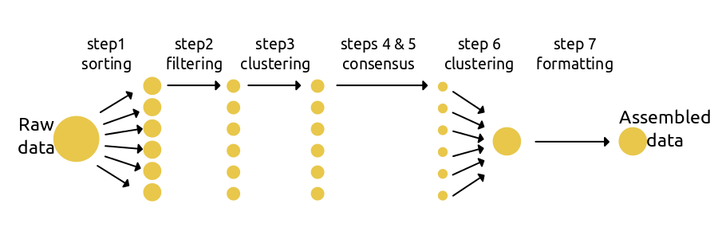
Analýza dat - ipyrad
Shlukování sekvencí dle podobnosti uvnitř jedince
Odstranění vadných sekvencí
Odstranění paralogů
Filtrování datasetu (např. min. počet jedinců v lokuse)
Shlukování sekvencí mezi jedinci
Demultiplexing

Slide 12
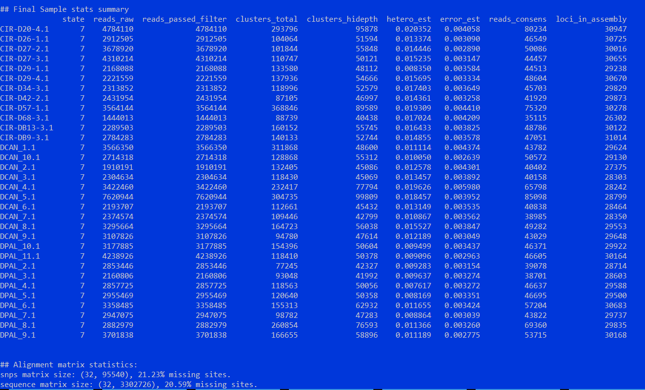
Analýza dat - ipyrad

Slide 13
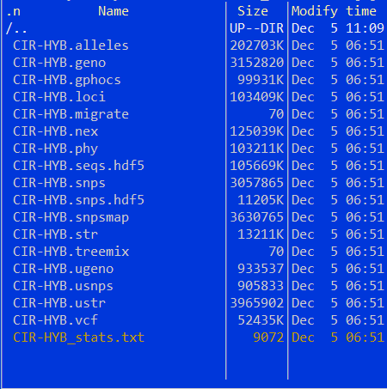
Analýza dat - ipyrad
Následné analýzy a vizualizace

Slide 14
Analýza dat - ipyrad
Heatmapa
NeigborNet
STRUCTURE

Slide 15
Distanční matice a degenerované báze
Degenerované báze (ambiguous character/bases) představují problém při výpočtu distanční matice
Několik možností, jak s nimi naložit:
berou se jako úplně jiný znak (tzn.: Y není ani C, ani T, ale samostatný znak). Např. P distance
mohou být jedna i druha báze (tzn.: Y může být jak C, tak T). Tento přístup snižuje diskriminaci a stahuje hybridy k rodičům (= hybrid je jak rodič-1, tak současně rodič-2). Toto dělá v R např.: dist.ml
jsou důsledkem sekvenčního polymorfizmu=konsenzu mezi dvěma sekvenčně odlišnými alelami. Degenerovaná báze znamená, že nese příslušný podíl informace (v Y je 1/2 C a 1/2 T). Hybridi jsou z poloviny rodic-1 a z druhé poloviny rodic-2. Toto dělá v R např.: dist.p
degenerovaný kód může být i ignorován, ale pak vznikají fatální chyby (ztráta variability).

Slide 16
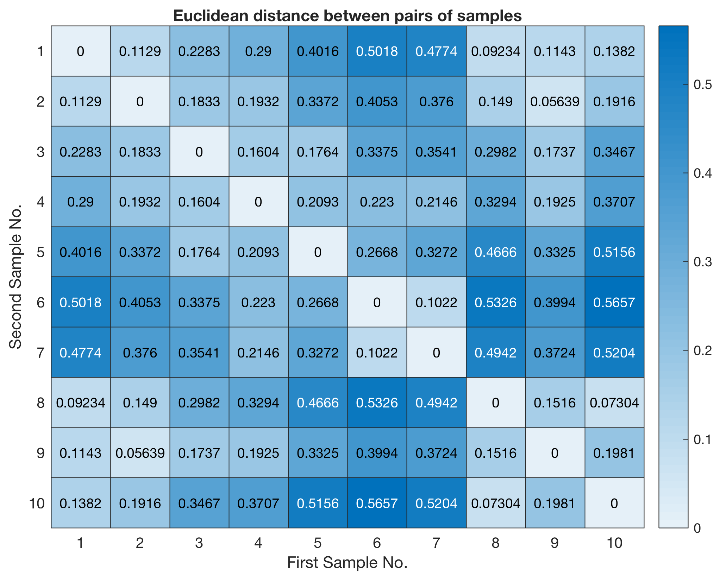
Heatmapa
Vizualizace distanční matice

Slide 17
Heatmapa
Vizualizace distanční matice

Slide 18
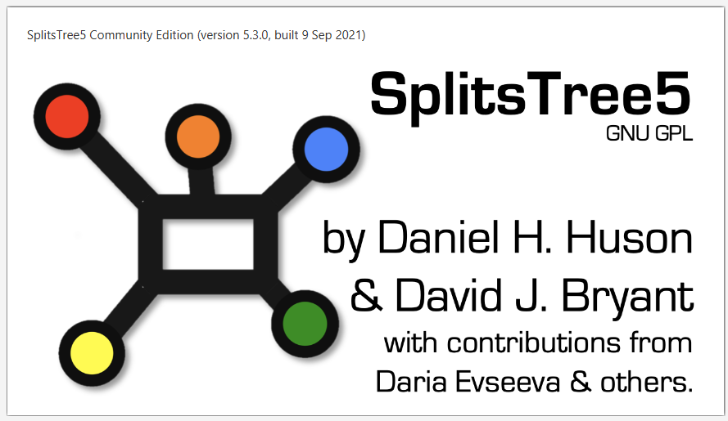
NeigborNet
Algoritmus založený na spojování sousedů do fylogenetické sítě.
Umožňuje vizualizaci konfliktních nebo alternativních evolučních scénářů, které zahrnují např. genové rekombinace, hybridizace a horizontální přenos genů.
Vstupní soubor: matice vzdáleností
Software: SplitsTree

Slide 19
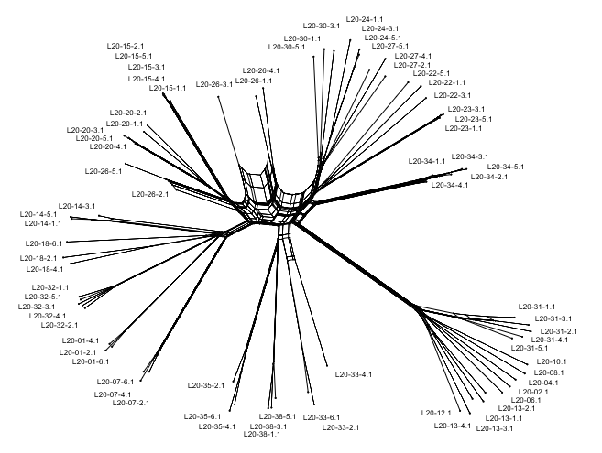
Jak číst NeigborNet zobrazení
Velmi odlišní jedinci téže populace = intenzivní genový tok mezi populacemi nebo důsledky hybridizace
Čím víc se čáry od sebe vzdalují, tím více si alternativní scénáře odporují
Čím více čar, tím více alternativních scénářů
Čím delší společná větev, tím více shodných znaků;
může to být důsledek
evolučního stáří skupiny nebo, že se nekříží s jinými taxony
Minimum rozdílů mezi jedinci téže populace = pravděpodobně klony
Čím delší individuální větev, tím více jedinečných znaků

Slide 20
STRUCTURE
Software umožňující studovat genetickou strukturu populace/populací:
  zda jsou populace odlišné
  kde se nacházejí hybridní zóny (které populace jsou smíšené)
  kteří jedinci patří do které populace
  kteří jedinci jsou migranti/hybridi apod.
Na základě detekce rozdílů ve frekvenci alel v datech, je jedinec s určitou pravděpodobností přiřazen k nějaké skupině (clusteru).
STRUCTURE neukazuje, který výsledek je správný, ale které rozdělení jedinců do clusterů je nejpravděpodobnější.
Vstupní soubor: lokusy s alelami
Burnin/Iterace (rozrůznění počátečního datasetu/vlastní MCMC výpočet): 100 000/100 000

Slide 21
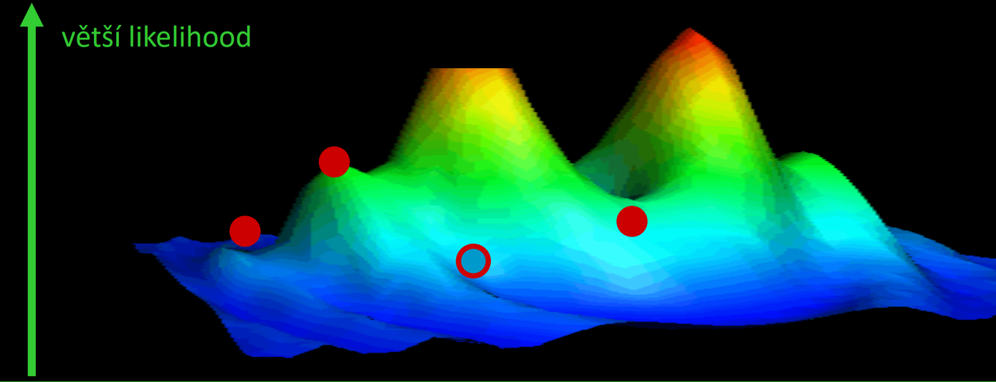
STRUCTURE
Bayesovský přístup (MCMC: Markov Chain Monte Carlo)
Prohledávání adaptivní krajiny:
čím výše se algoritmus dostane, tím lépe výsledek odpovídá datům
Příklad: 3 teplé řetězce prohledávají krajinu (skáčou z místa na místo) a zavolají 1 studený řetězec v případě, že je výsledek lepší (vyšší místo) než je aktuální poloha studeného řetězce.
= náhodné rozřazení jedinců do clusterů; odhadnuty dílčí genetické frekvence pro každou skupinu; přerozdělení jedinců do clusterů atd.

Slide 22
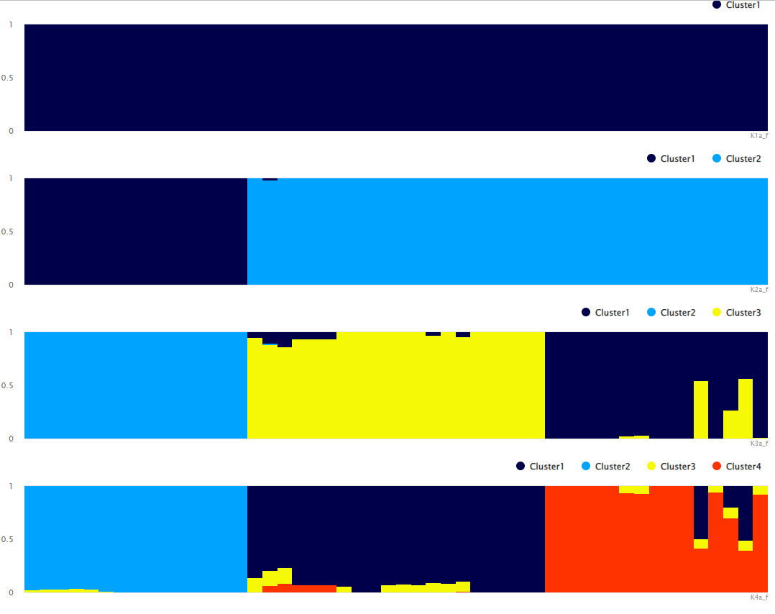
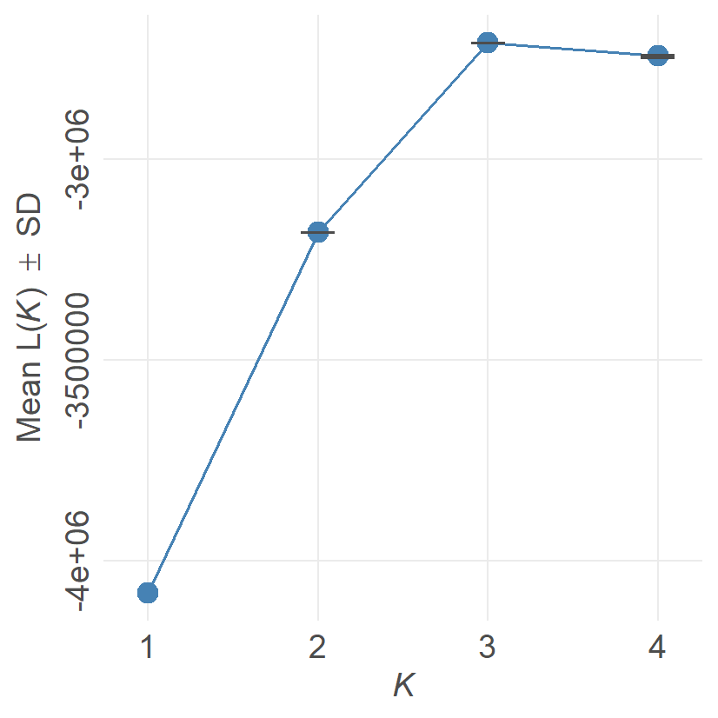
Jak číst STRUCTURE analýzu
Počítač se snaží rozdělit vzorky do tolika skupin (K), kolik po něm chceme. Poté spočítá k jednotlivým rozdělením (K) i jejich pravděpodobnosti s jakou mohou nastat.
K1
K2
K3
K4
Co sloupec, to jeden vzorek. Barva znázorňuje procentické přiřazení (0-100%) do některé ze skupin (clusteru); hybridi, pak mají barvy kombinované. Malé barevné podíly jsou dost často artefakty metody. Změny barev u různých K nic neznamenají.
Pravděpodobnost s jakou mohou jednotlivé rozdělení (K) nastat; zde je nejpravděpodobnější K3

Slide 23
Jak číst STRUCTURE analýzu
Ve STRUCTURE analýze se „odlupují“ nejdříve skupiny, které jsou nejlépe definované (s charakteristickými znaky)
Analýza pak naznačuje i fylogenetické dělení.
Nicméně! Analýza nedává jednoznačné odpovědi – někdy mohou být stejně pravděpodobné různá K, tedy např. pravděpodobnost K2=K3. Někdy v rámci jednoho K vyjde více alternativních rozdělení. Je to Bayesovská analýza a je potřeba být při interpretaci opatrný. Vždy je potřeba přihlížet k tomu, zda výsledek není biologický/genetický nesmysl.
Analýzu mohou ovlivnit nestejně početné skupiny taxonů, málo početné skupiny taxonů, přítomnost hybridů, absence rodiče/ů hybrida.
K1
K2
K3
K4
L.genistifolia
L.angustissima
L.vulgaris

Slide 24
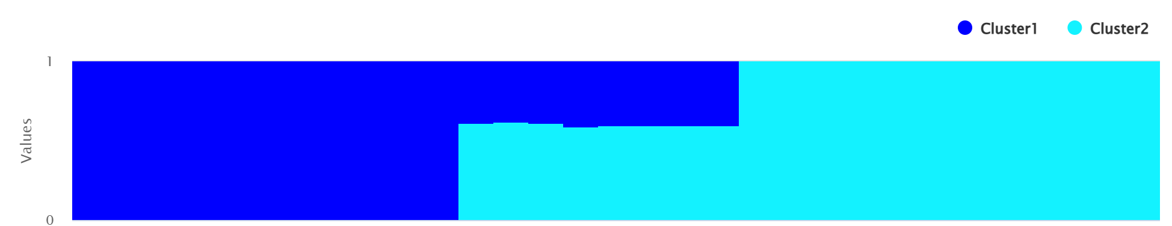
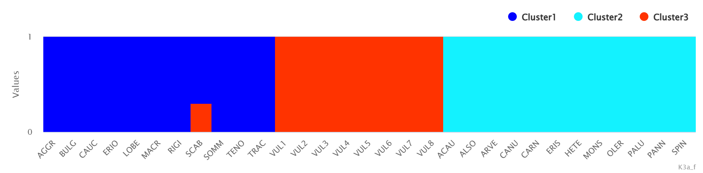
Alignment: ISCT95 (2n+4n); BSCT93; sample filter: 25
Model: admixture; allele: corelated; without population info
K: 1-4, 10 opakování
Burn-in: 100 00; MCMC iterations: 100 000
Za určitých okolností mohou dávat smysl (být biologicky pochopitelné) více K

Slide 25
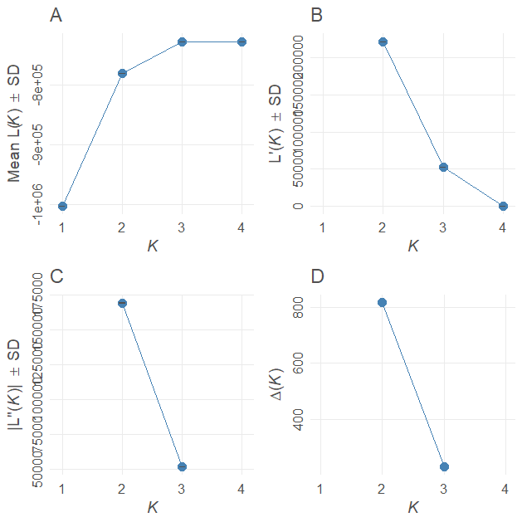
Alignment: ISCT95 (2n+4n); BSCT93; sample filter: 25
Model: admixture; allele: independent; without population info
K: 1-4, 10 opakování
Burn-in: 100 000;
MCMC iterations: 100 000
Evanno analýzy STRUCTURE výstupů VUL
Může být K2, ale i K3
K2 je o trochu pravděpodobnější

Slide 26
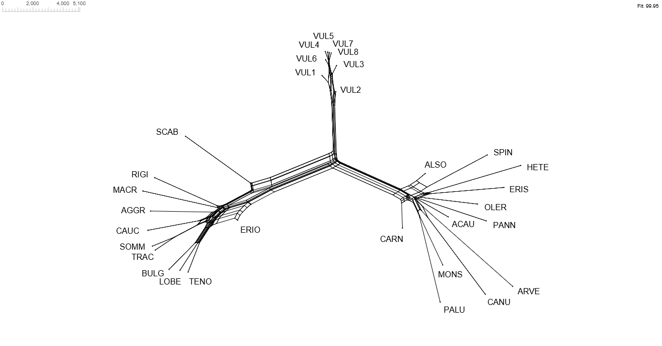
NeighborNet zorbazení (software Splitstree)
Alignment: ISCT95 (2n+4n); BSCT93; sample filter: 25
Matrix calculation: dist.p (R package phangorn)
Jaderné sekvence

Slide 27
Alignment: ISCT95 (2n+4n); BSCT93; sample filter: 25
Matrix calculation: dist.p (R package phangorn)
Heatmapa: phylo.heatmap (R package phytools)
Paleta: inferno
Jaderné sekvence

